Slide 1

Réunion nouveau BAC 2021 jeudi 13 février

Slide 2
LE nouveau
lycée Général

Slide 3
SOMMMAIRE
Les épreuves du baccalauréat
Les épreuves communes de contrôle continu (E3C)
Les enseignements de spécialité de Terminale

Slide 4
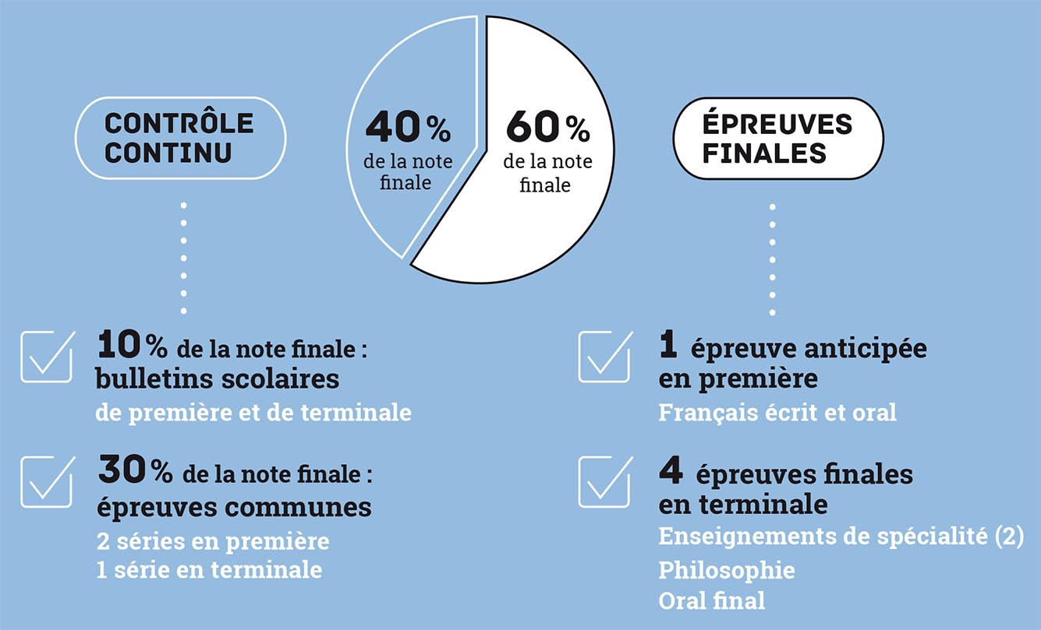
Les épreuves du baccalauréat

Slide 5
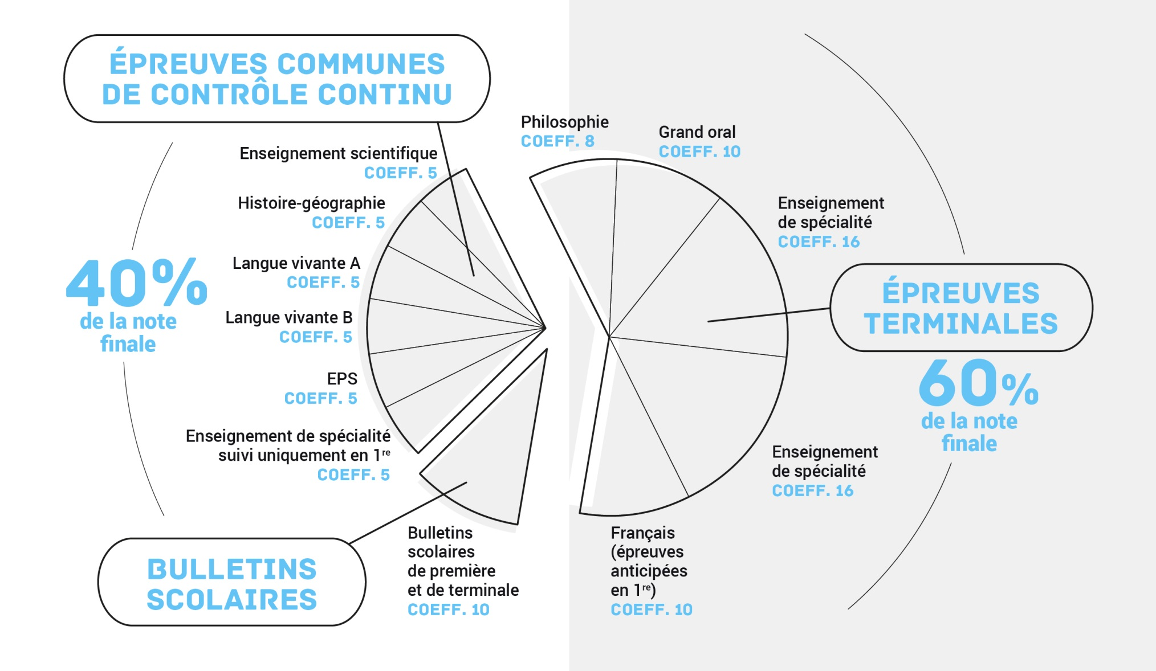
LES Épreuves du nouveau baccalauréat général

Slide 6

LISTE DES ÉPREUVES EN VOIE GÉNÉRALE

Slide 7
Les Sujets DES E3C sont issus d’une banque nationale de sujets
Les sujets sont élaborés par des groupes de travail académiques sous la direction de l’inspection générale.
Les sujets sont de niveau équivalent sur les différentes parties du programme
Les sujets tiennent compte des progressions pédagogiques des programmes d’enseignement de Première et de Terminale.
Aucune modification ne peut être apportée aux sujets de la banque nationale de sujets.
Le chef d’établissement choisit les sujets dans la banque nationale de sujets sur proposition de l’équipe pédagogique.

Slide 8
La correction et l’harmonisation des E3C
Les copies sont anonymisées et numérisées.
Les copies sont corrigées par d’autres professeurs au sein d’un autre établissement.
Dans chaque académie et à l’issue de chaque période d’E3C, une commission d’harmonisation des notes est mise en place :
  recherche d’éventuelles discordances des notes
  procède à des contrôles de copies
  procède si nécessaire à la révision de notes
Après chaque série d’E3C, l’élève peut consulter ses notes et ses copies annotées sur une plateforme dédiée

Slide 9

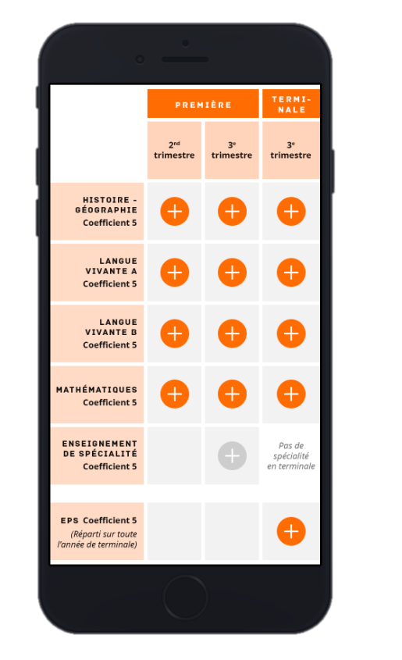
Réussir son contrôle continu
Plus d’informations sur le site Quand je passe le Bac pour bien se préparer aux épreuves du contrôle continu et comprendre ce qui est attendu lors de l’épreuve.

Slide 10
LIVRET Scolaire et contrôle continu
Le contrôle continu combine deux modalités d’évaluation :
  les notes des livrets scolaires à hauteur de 10% de la note finale
  les épreuves communes de contrôle continu à hauteur de 30 %
Les notes des livrets scolaires portent sur l’ensemble des matières étudiées en 1re et en Tle, y compris les enseignements optionnels.

Slide 11

Mathématiques en Terminales

Slide 12
En Terminales
Spécialité maths en 1ère
Arrêt de la spécialité en terminale
Option Maths complémentaires
Poursuite de la spécialité en terminale
Spécialité
Spécialité + Option Maths Expertes
-
Trois programmes de mathématiques possibles

Slide 13
Organisation des mathématiques en Terminale
Arrêt de la spécialité en Terminale
 | Heure par semaine | Programme | Post-bac
Option Mathématiques complémentaires | 3h | Suites numériques Fonctions + fonction logarithme Primitives et équations différentielles Intégration Probabilités et statistiques Algorithmique et programmation | Etudes de médecine Etudes paramédicales Etudes d’économie Ecole de management et de commerce

Slide 14
Organisation des mathématiques en Terminale
Poursuite de la spécialité en Terminale
 | Heure par semaine | Programme | Post-bac
Spécialité Mathématiques | 6h | Suites numériques Fonctions + fonction logarithme + fonctions trigo. Primitives et équations différentielles Intégration Probabilités Combinatoire et dénombrement Géométrie dans l’espace Algorithmique et programmation | CPGE économiques Informatique DUT scientifiques Prépa BCPST Architecture

Slide 15
Organisation des mathématiques en Terminale
Poursuite de la spécialité en Terminale
 | Heure par semaine | Programme | Post-bac
Spécialité Mathématiques | 6h | Suites numériques Fonctions + fonction logarithme + fonctions trigo. Primitives et équations différentielles Intégration Probabilités Combinatoire et dénombrement Géométrie dans l’espace Algorithmique et programmation | CPGE économiques Informatique DUT scientifiques Prépa BCPST Architecture
Option Mathématiques expertes | 3h | Nombres complexes Arithmétique Graphes & matrices | CPGE scientifiques École d’ingénieurs Licence de mathématiques Licence de Physique

Slide 16
LLCE ANGLAIS
Terminales

Slide 17
Objectif langue:
C1 : utilisateur autonome

Slide 18
Objectif lecture
des textes de plus en plus longs (littérature, critique, presse)
des textes littéraires, classiques et contemporains de différents genres
2 oeuvres complètes

Slide 19
Objectif cultureL
comprendre l’information contenue dans les documents audio-visuels (émissions de télévision ou radiodiffusées, films)
aborder une gamme complète de thèmes abstraits (littéraires, artistiques, historiques…)
développer chez les élèves la connaissance précise d’éléments majeurs de la culture

Slide 20
Thématiques
Arts et débats d’idées
Expression et construction de soi
Voyages, territoires, frontières

Slide 21
Objectif post bac
approfondissement des savoirs et méthodes
construction de repères solides
initiation à l’autonomie, au travail de recherche
développement du sens critique

Slide 22
Evaluation Baccalauréat
Epreuve orale (20 minutes) : les élèves présentent des documents vus en classe et choisis par eux-mêmes en lien avec les thématiques du programme. Ce dossier personnel rend compte du patrimoine linguistique, littéraire et culturel que l’enseignement de spécialité leur a offert.
Epreuve écrite (4 heures) : synthèse de documents sur une des 3 thématiques

Slide 23
SPE HISTOIRE, GEOGRAPHIE, GEOPOLITIQUE,
SCIENCES POLITIQUES
La spécialité ouverte sur les sciences humaines
en jumelage avec d’autres spécialités

Slide 24
Un programme
Cet enseignement croise toujours 4 matières différentes (histoire, géographie, géopolitique et sciences politiques) - ce qui donne vous donne une polyvalence - sur des thèmes communs
  En 1ère : la démocratie, la puissance aujourd’hui, les frontières, les médias et l’accès à l’information, les relations Etat-religion
  En Tale :
    les nouveaux espaces de conquête (océan et espace),
    faire la guerre et faire la paix (ex guerres nouvelles de DAESCH, conflit israélo-palestinien, actions de l’ONU …),
    histoire et mémoire (causes de la 1GM, mémoire des génocides dont au cinéma, de la guerre d’Algérie …),
    le patrimoine (Versailles dans le temps, destruction et restauration du patrimoine …), l’enjeu environnemental (les forêts en France, le climat du MA au XIXè, les révolutions néolithique et industrielle …),
    l’enjeu de la connaissance (diffuser la connaissance avec l’alphabétisation des femmes, le renseignement pendant la guerre froide, les transferts d’étudiants …)

Slide 25
Des perspectives
Les élèves ayant choisi cet enseignement auront développé :
  Une culture générale solide
  Des capacités d’analyse
  Un esprit critique
  Une plus grande aisance dans l’expression écrite et orale
  Une réflexion personnelle sur des sujets d’actualité
Compétences utiles et nécessaires selon couplages de spécialité pour :
(source site horizon21.fr)
  Ecoles de journalisme, de commerce …
  Sciences po,
  CPGE,
  Les universités (de lettres et sciences humaines, droit, sciences de l’homme et humanités …),
  Certains BTS ou IUT

Slide 26
Des exemples de couplage
Couplages les plus fréquents
  Spé HGGSP + SES : Droit et sciences politiques ; Lettres, Langues et communication
  Spé HGGSP + HLP : Sciences humaines et sociales ; Droit et sciences politiques ; Lettres, Langues et communication
  Spé HGGSP + LLCE : Lettres, Langues et communication ; Droit et sciences politiques ; Sciences humaines et sociales
Autres couplages possibles
  Spé HGGSP + SVT : santé, sciences du vivant et géosciences
  Spé HGGSP + Math : sciences du vivant et géosciences
  Spé HGGSP + Sciences physiques

Slide 27
Des attendus
De l’intérêt pour les sciences humaines, l’histoire et la géographie, la culture générale
Le goût pour l’actualité
De la curiosité intellectuelle
La maîtrise ou l’envie d’améliorer son expression écrite et orale
L’intérêt pour la recherche documentaire
Vouloir développer ses capacités d’analyse et d’esprit critique

Slide 28
Des méthodes
Des cours magistraux bien sur
Un travail accentué sur l’oral
Des exposés
Des études de documents
Des recherches au CDI ou sur internet
Décryptage de l’actualité
Des vidéos pour l’analyse d’images
Des affiches et des expositions

Slide 29
Spécialité Physique – Chimie en Terminale
Les grandes lignes du programme

Slide 30
Thème 1 : Constitution et transformations de la matière
Déterminer la composition d’un système par des méthodes physiques et chimiques.
Modéliser l’évolution temporelle d’un système, siège d’une transformation.
Prévoir l’état final d’un système, siège d’une transformation chimique.
Élaborer des stratégies en synthèse organique.
Capacités expérimentales :
Dilution, dissolution, spectre UV-visible, mesure d’absorbance, de pH, de conductivité, tests de reconnaissance, dosage par étalonnage et par titrage, pile, électrolyseur, chromatographie CCM, montages en lien avec la chimie organique…

Slide 31
Thème 2 : Mouvement et interactions
Décrire un mouvement.
Relier les actions appliquées à un système à son mouvement.
Modéliser l’écoulement d’un fluide.
Capacités expérimentales :
Interaction électrostatique, étude de mouvements et de la poussée d’Archimède, mesure de pression et de vitesse d’écoulement…

Slide 32
Thème 3 : L’énergie : conversions et transferts
Décrire un système thermodynamique : exemple du modèle du gaz parfait.
Effectuer des bilans d’énergie sur un système : le premier principe de la thermodynamique.
Capacités expérimentales :
Utilisation d’un multimètre, réalisation de circuits électriques, bilans énergétiques …

Slide 33
Thème 4 : Ondes et signaux
Caractériser les phénomènes ondulatoires.
Former des images, décrire la lumière par un flux de photons.
Étudier la dynamique d’un système électrique.
Capacités expérimentales :
Propagation d’une perturbation mécanique (période, longueur d’onde, vitesse), utilisation de microcontrôleur, niveau d’intensité sonore, optique, spectre d’émission, phénomène de diffraction et d’interférences, effet Doppler, cellule photovoltaïque, oscilloscope, circuit RC …

Slide 34
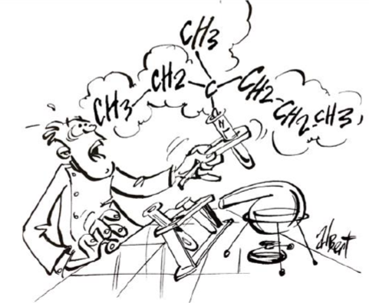
Conserver la spécialité physique-chimie ?
Compétences à développer:
Observer
Expérimenter
Modéliser
Analyser
Argumenter…
http://www.horizons21.fr/

Slide 35
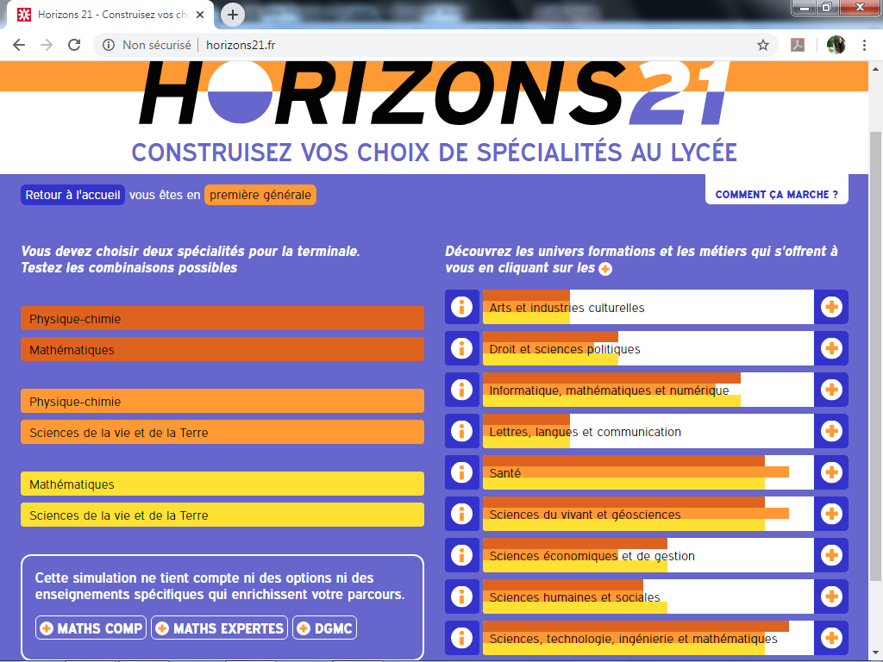

Slide 36
Humanités,
Littérature et Philosophie en Terminale

Slide 37
Le programme
Du XIXème siècle à nos jours.
Deux thèmes :
  La recherche de soi
  L’humanité en question
Lien avec le monde d’aujourd’hui : mise en perspective des textes.

Slide 38
Les compétences travaillées
Lecture / Ecriture
  Compréhension, questionnement, interprétation des textes
  Exercices d’écriture
  Travail de la concision, de la pertinence et de la clarté à l’écrit
Oral
  Pratique régulière au fil des travaux de la classe
  Lecture expressive des textes, débats
  Entraînement avec l’objectif grand oral
Réflexion et argumentation
  Réflexion personnelle
  Esprit critique, efficacité de l’argumentation
  Ouverture sur le monde

Slide 39
Les combinaisons en Première
Cette année, les élèves de première ont associé la spécialité HLP à 5 spécialités différentes :
    LLCE : Langues, littératures et culture étrangères
    SES : Sciences Economiques et Sociales
    GSP : Géopolitique et Sciences Politiques
    MATHS : Mathématiques
    SVT : Sciences de la Vie et de la Terre
9 combinaisons différentes sur un groupe de 32 élèves !

Slide 40
Les possibilités en Terminale - 1
Des combinaisons très adaptées pour :
Lettres, communication, langues
Droit et sciences politiques
Sciences humaines et sociales
Sciences économiques
HLP + LLCE
HLP + SES
HLP + GSP
Classes préparatoires
Formations universitaires
Grandes écoles
BTS / DUT

Slide 41
Les possibilités en Terminale - 2
Des combinaisons possibles pour :
Santé
Sciences humaines et sociales
Sciences du vivant
HLP + MATHS
HLP + SVT

Slide 42
L’orientation
Formation | Exemples de métiers
Lettres, communication, langues | journalisme, publicité, édition, tourisme, interprétariat, enseignement…
Droit et sciences politiques | avocat, juge, notaire, magistrat, juriste d’entreprise…
Sciences humaines et sociales | éducateur, psychologue, ressources humaines, environnement…
Sciences économiques et de gestion | commerce, marketing, management, immobilier…
Santé | orthophoniste, infirmier, sage-femme, pharmacien…
Sciences du vivant | Biologiste, géologue, agronome, environnement…

Slide 43

Les sciences économiques et sociales

Slide 44
En Terminale
Sources et défis de la croissance
La structure sociale
L’ engagement politique
Commerce international et internationalisation de la production
Le rôle de l’école
La mobilité sociale
La lutte contre le chômage
Mutations du travail et de l’emploi
Crise financière et régulation
Les inégalités et la justice sociale
L’action publique pour l’environnement
Politiques économiques européennes

Slide 45
Les binômes de spécialités les plus adaptés
SES + HLP+
Maths complémentaires
SES + HGGSP+ maths complémentaires
SES + LLCE+ maths complémentaires
SES + maths
SES + SVT+ maths complémentaires
Sociologie
Sciences politiques sciences humaines
Droit
Métiers du social
Journalisme évènementiel
Sociologie
Géographie
Histoire
Sciences politiques
Métiers du social
Tourisme
LEA
Sciences humaines
Information et communication
Métiers du social
tourisme
Commerce
Gestion
AES
Comptabilité
Maths et informatiques appliqués
STAPS
Psychologie
sciences sanitaires et sociales
Hygiène sécurité et environnement
Infirmières

Slide 46
Exemples de métiers :
Carrières dans la gestion des institutions sanitaires, culturels, touristiques et sociales.
Enseignement
Carrières juridiques : magistrat, greffier, avocat, conseiller juridique
Carrières dans le secteur bancaire, assurance
Carrières dans les administrations publiques
Carrières dans les domaines comptable, gestion, commerce, ressources humaines, management
Chef d’entreprise ….

Slide 47
Sciences de la Vie et de la Terre

Slide 48
En Terminale :
2h DE TP / SEMAINE
4H DE COURS/td
LE PROGRAMME DÉCLINÉ EN 3 THÈMES
( les mêmes qu’en seconde et première )

Slide 49

Thème 1 : La Terre, la vie et l’organisation du vivant
La génétique ( santé et corps humain…)
géologie de terrain (stage dans les alpes !)

Slide 50


Thème 2 : Les enjeux contemporains de la planète
De la plante sauvage à la plante domestiquée
Les climats de la Terre : comprendre le passé pour agir aujourd’hui et demain

Slide 51
Thème 3 : Corps humain et santé
Comportements, mouvement et système nerveux (hygiène de vie, dopages)
Éducation à la santé : drogues, gestion du stress.
Le mouvement : contraction musculaire et apport d’énergie

Slide 52
POUR QUELS TYPES DE METIERS ?
La spécialité SVT mène à des métiers qui sont en lien avec les différents thèmes du programme, regroupant les secteurs :
de la recherche scientifique,
des sciences de l’environnement et du développement durable,
de l’agronomie,
des biotechnologies,
du secteur de la santé
et du social,
des sciences vétérinaires,
des métiers du sport,
des géosciences,
de l’enseignement...
et bien d’autres encore.

Slide 53
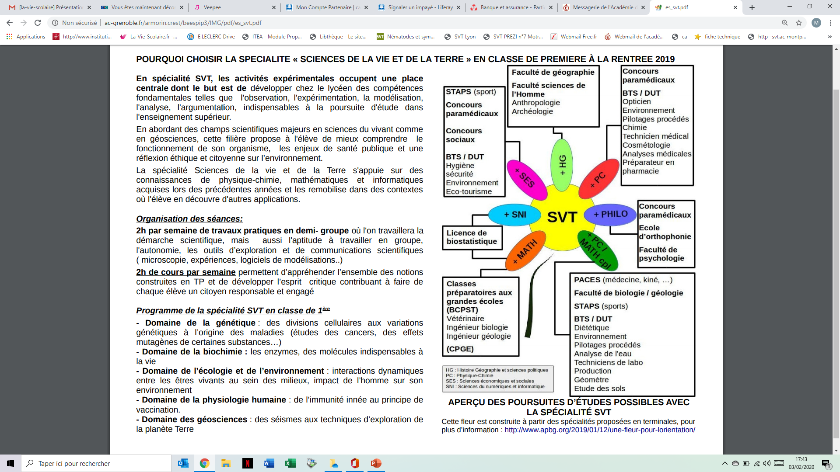
Etudes possibles avec les différentes combinaisons en lien avec les SVT

Slide 54
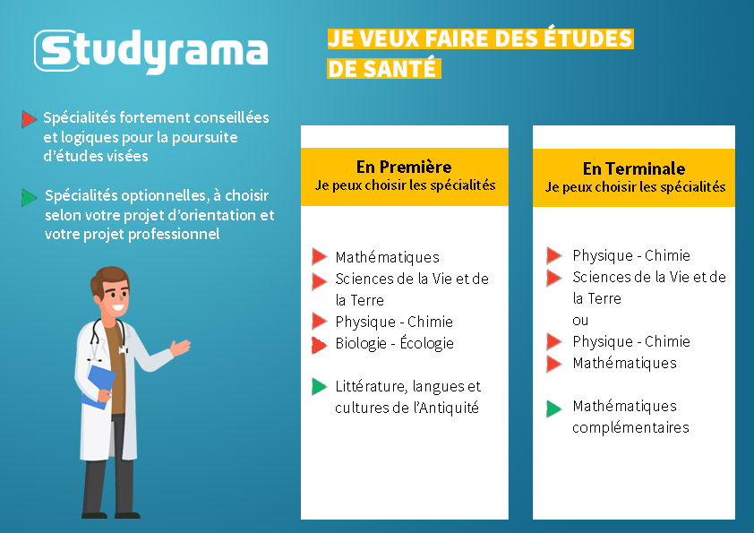
Sur le site APBG
SVT : La spécialité SVT donnera accès aux études de médecine
"Il a été clairement dit que l’enseignement de spécialité SVT sera incontournable dans les attendus de Parcoursup pour intégrer le premier cycle de médecine". C'est ce que rapporte l'APBG à l'issue d'une entretien avec le président de la conférence des doyens des facultés de médecine.

